Slide 1
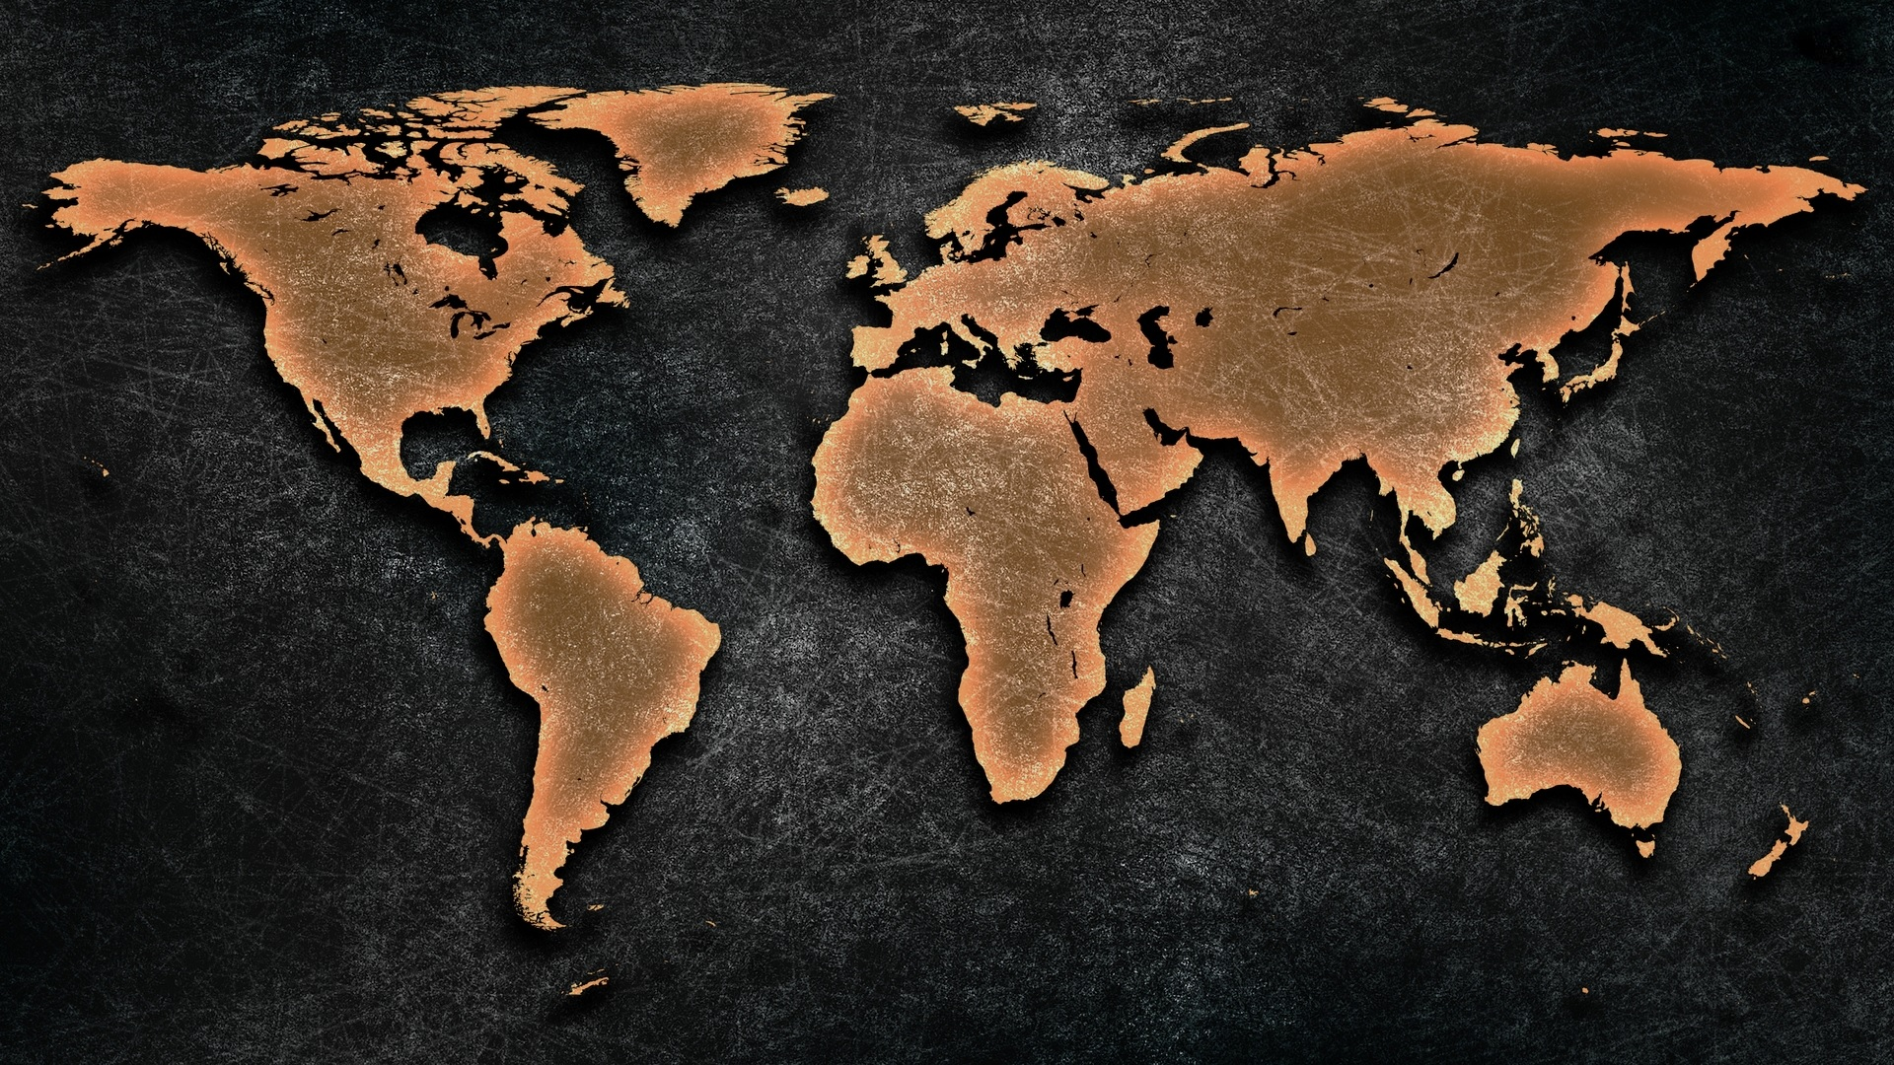
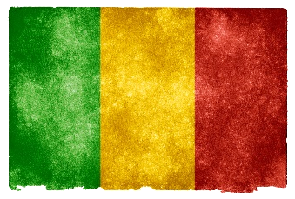
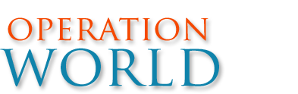
Gebet für die Welt
Mali
Bevölkerung: 13,3 Millionen Einwohner
Religion: Islam 87% | Christen: 2,6% (0,7% Evangelikale)
Volksgruppen: 62 davon 60% unerreicht
→ Ein Land historisch hochkultureller, islam. Königreiche

Slide 2
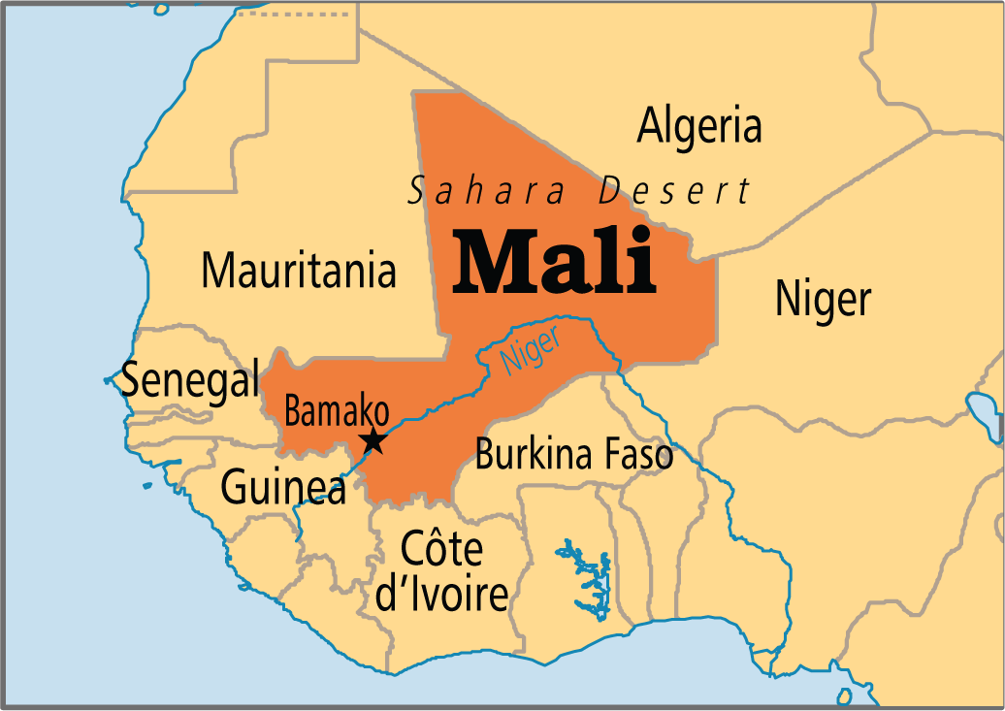
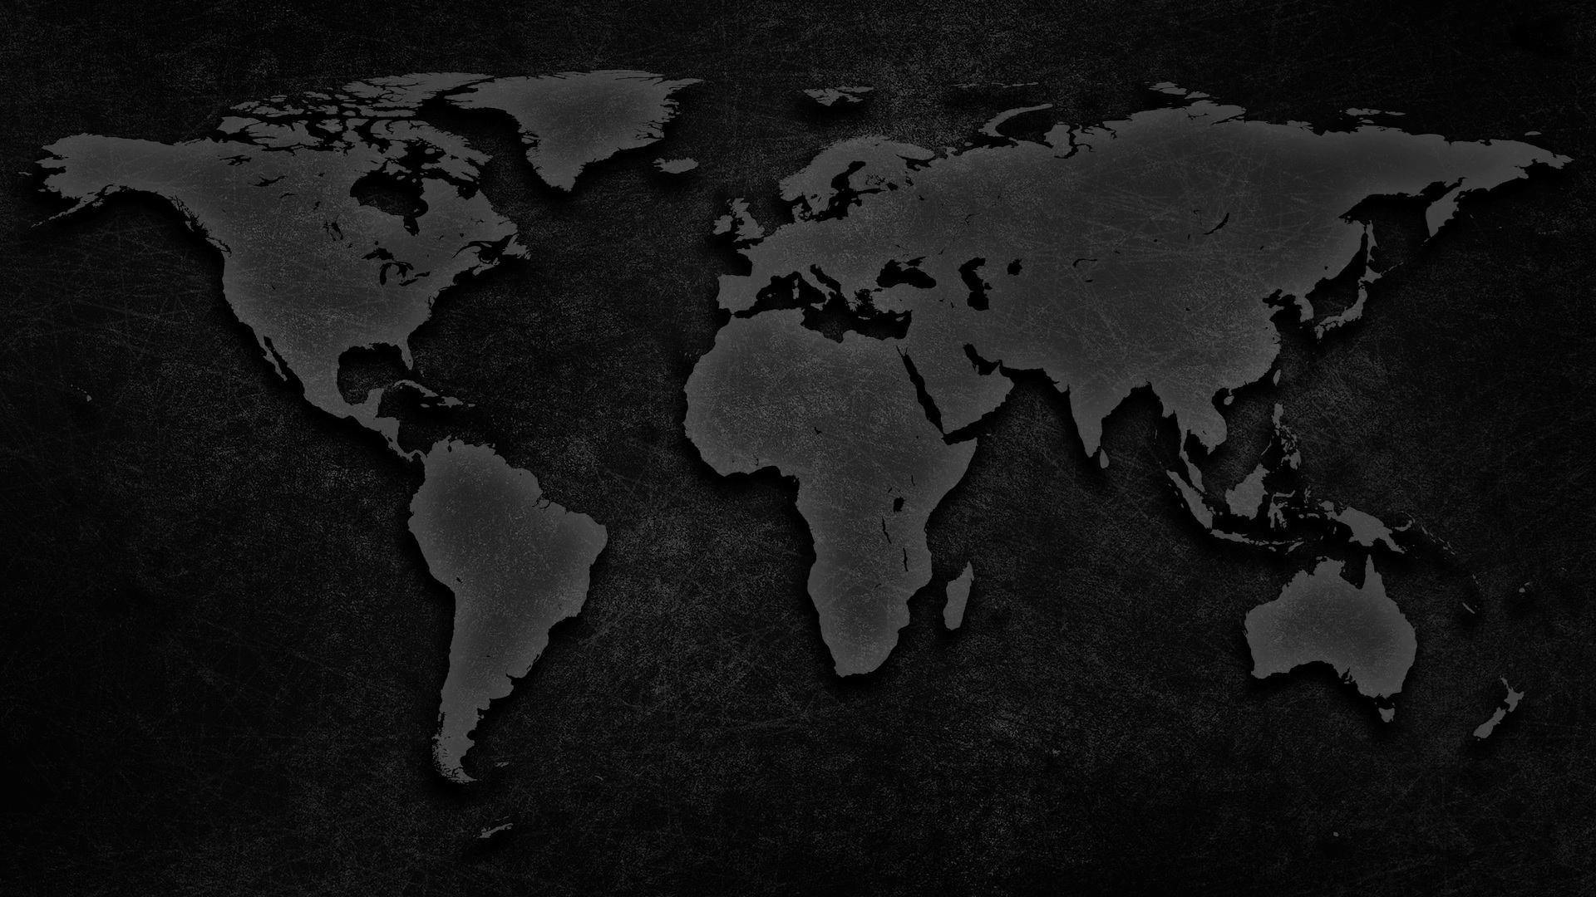
Mali erlebte großen Aufruhr (2012-2013):
Tuareg und musl. Extremisten kämpfen für einen islam. Gottesstaat
500.000 Menschen verloren ihr Zuhause, Christen wurden getötet
Trotz Neuwahlen und gegenwärtiger Ruhe bleibt Frieden instabil: Unabhängigkeitsbemühungen im Norden sind historisch begründet
Mali kämpft mit großen Herausforderungen
20% der Kinder erreichen nicht das 5. Lebensjahr; 30% sind unterernährt
2/3 des Landes sind Wüstenland und die Sahara wächst weiter
Politiker brauchen Weisheit um Gesundheit, Bildung und Langzeitstabilität zu schaffen
Das Land ist geistlich offen und die Gemeinde beginnt sich zu verwurzeln
Eine zweite Generation Christen ist ‚geboren‘ doch der Bevölkerungszuwachs ist schneller
Seit einer Erweckungsbewegung in den 80ern gibt es etwa 700 Gemeinden, die heute jedoch kaum noch evangelistisch aktiv
Mali bleibt ein größtenteils unerreichtes Land
2/3 der Bevölkerung haben nie das Evangelium gehört
Nur 5 von 60 Volksgruppen haben eine evangelikale Bevölkerung von über 1%

Slide 3
i ni ce!
[Bambara: Danke!]

Slide 4
All Rights Reserved by their respective owners
Information and Country Map: © 2016 Operation World (www.operationworld.org) Country Flag: © 2016 Nicolas Raymond (www.freestock.ca)
Country Icon: designed by Freepik (www.freepik.com)

